Slide 1
Робот ШУМомер
Ознакомительная презентация

Slide 2
Оглавление
1.Что такое шумомер?
2.Робот
3.Шум
4.Стандарты шума
5.Проблемы шума
6.

Slide 3
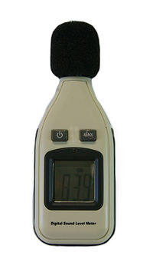
Что такое шумомер?
Шумомер — прибор для объективного измерения уровня шума. Не следует путать этот параметр с уровнем громкости. Не всякий прибор, измеряющий шум, является шумомером. Существует российские и международные стандарты, устанавливающие требования к этим приборам. В России действует стандарт ГОСТ 17187-2010 (IEC 61672-1:2002). В европейских странах действуют свои стандарты на шумомеры, однако все они также следуют требованиям стандартов МЭК. Особняком стоят США, где применяются стандарты ANSI (в частности ANSI S1.4), существенно отличающиеся от европейских.

Slide 4
робот
Мы планируем запрограммировать робота на специальной платформе адаптированной под программирование – micro.bit. Его основная задача измерять уровень шума и к сожалению он не сможет захватить мир.

Slide 5
Шум
Звук — физическое явление, представляющее собой распространение упругих волн в газообразной, жидкой или твёрдой среде. В узком смысле под звуком имеют в виду эти волны, рассматриваемые в связи с тем, как они воспринимаются органами чувств человека или животных.

Slide 6
Стандарты шума
Максимальный уровень шума в аудитории 40 дБ. Требования прописаны в СанПин 51.13330.2011 "Защита от шума" .Оптимальный уровень шума в учебных классах, аудиториях, конференц-залах, библиотеках не должен превышать 40 дБ.

Slide 7
Проблемы Шума
При крике человека уровень громкости достигает 90 и 100 дБ. Шум от 85 дБ и выше негативно влияет на слух, 110 дБ и выше становится причиной снижения слуха и может вызвать глухоту.

Slide 8
В чём польза проекта?
За свою активную школьную жизнь я не один раз видел как учителя не могут успокоить класс и в некоторых случаях я даже им помогал, но я не мог наладить дисциплину и поэтому я захотел создать робота, чтобы он мог помогать учителям без моего прямого участия.

Slide 9
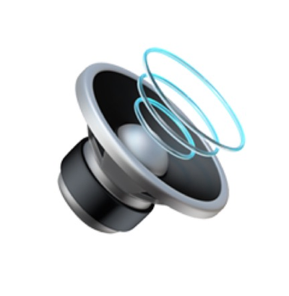
Спасибо за внимание!

